Slide 1

Majlis Tahnik
MAJLIS TAHNIK SARAH HUMAIRA BT MOHAMED AMIR (21.10.2012)
PADA 11 ZULHIJJAH 1433H
(HARI RAYA KORBAN KE 2- SABTU)/BERSAMAAN 27.10.2012
DI MASJID PULAU MELAKA OLEH YAB DATO’ BENTARA KIRI MENTERI BESAR KELANTAN
TUAN GURU HAJI NIK ABD AZIZ B. NIK MAT
by amoli824

Slide 2
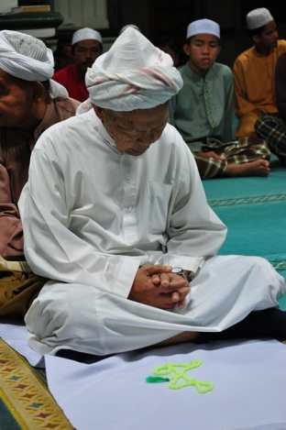

Slide 3
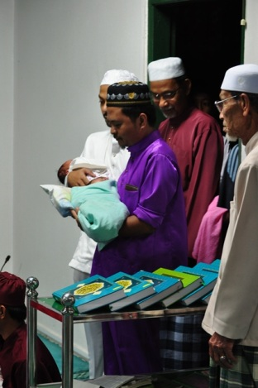

Slide 4
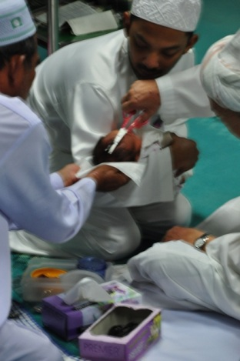

Slide 5
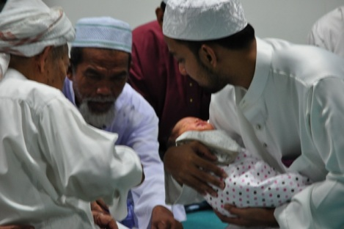

Slide 6
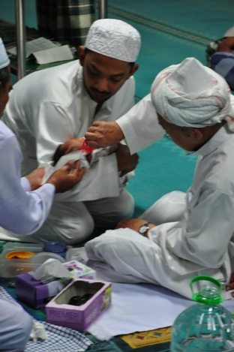

Slide 7
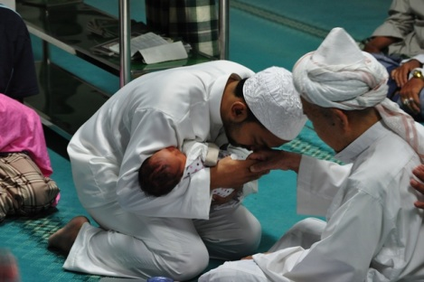
TERIMA KASIH TOK GURU…………………….

Slide 8
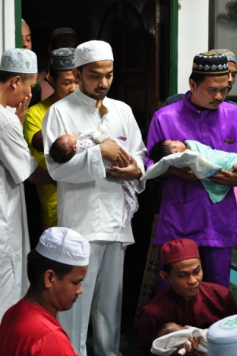

Slide 9
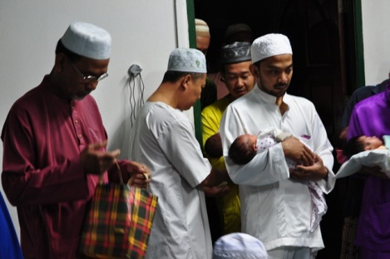

Slide 10
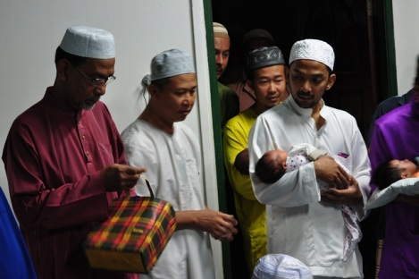

Slide 11
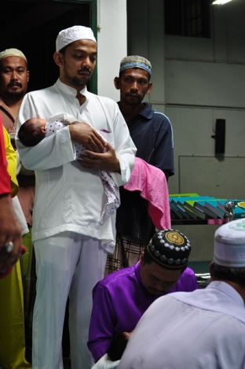

Slide 12
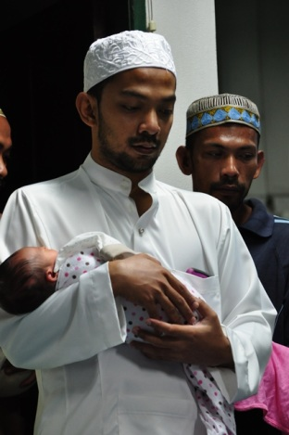

Slide 13
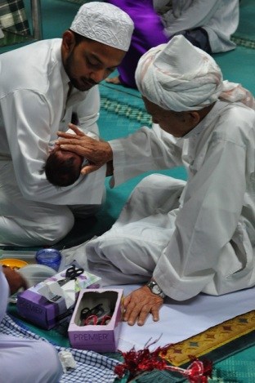

Slide 14
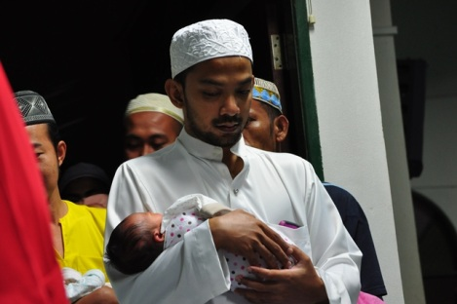

Slide 15
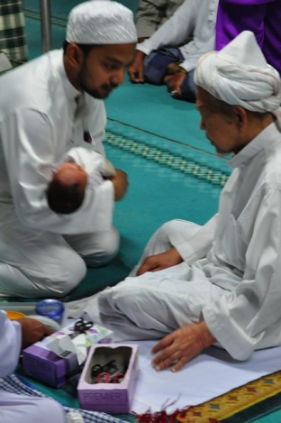

Slide 16
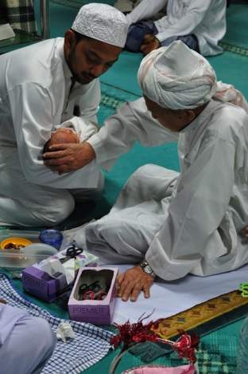

Slide 17
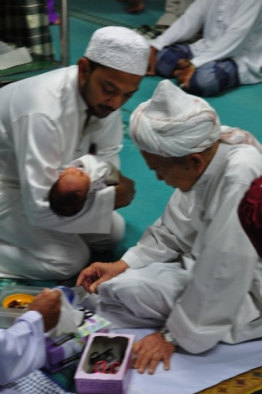

Slide 18
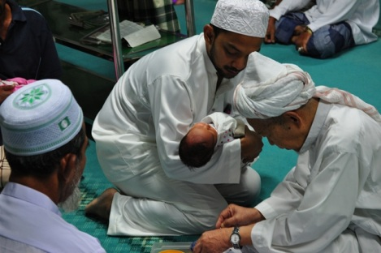

Slide 19
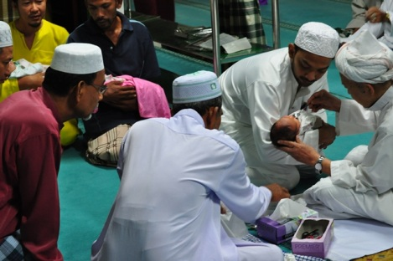

Slide 20
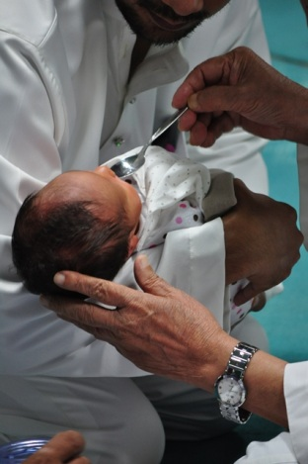

Slide 21
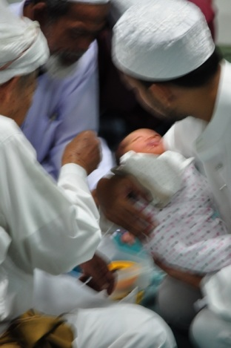

Slide 22
